Slide 1
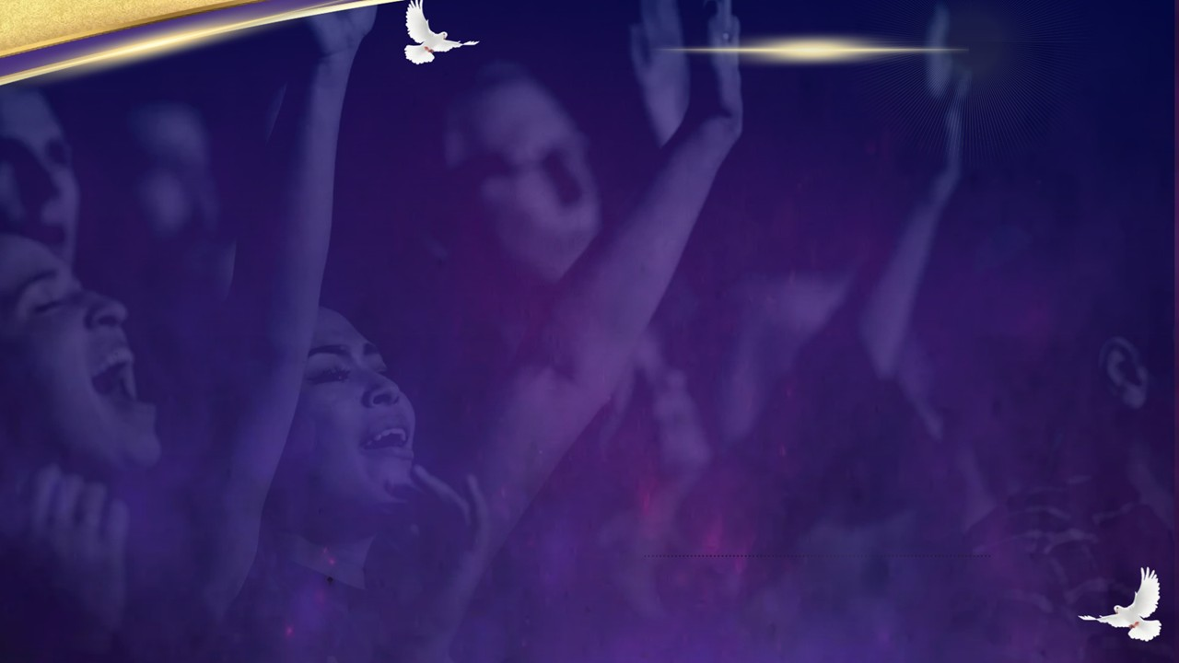
FIHIRANA 14 : 1, 2, 3
1- O, ry tany rehetra,
avia izao
Hidera ny Tompo Mpanavotra anao

Slide 2
FIHIRANA 14 : 1, 2, 3
Ny Tompo miantso antsika hankao
Anatrehany mba hohasoaviny ao

Slide 3
FIHIRANA 14 : 1, 2, 3
Dera, laza, anie,
Voninahi-dehibe,
Ho Anao, ry Tomponay Tsitoha o! Amena.

Slide 4
FIHIRANA 14 : 1, 2, 3
2- He, Jehovah miantra antsika izao
Ka dia manolotra antsika indray

Slide 5
FIHIRANA 14 : 1, 2, 3
Ny endriny mbamin'ny aina vaovao;
Eny, Izy manaiky tokoa
ho Ray

Slide 6
FIHIRANA 14 : 1, 2, 3
Dera, laza, anie,
Voninahi-dehibe,
Ho Anao, ry Tomponay Tsitoha o! Amena.

Slide 7
FIHIRANA 14 : 1, 2, 3
3- Asandrato ny feo hihoby hoe
Isaorana mandrakizay Hianao

Slide 8
FIHIRANA 14 : 1, 2, 3
Ry Tompo mahery, Izay manome
Ho anay olom-bery ny aina vaovao

Slide 9
FIHIRANA 14 : 1, 2, 3
Dera, laza, anie,
Voninahi-dehibe,
Ho Anao, ry Tomponay Tsitoha o! Amena.

Slide 10
FIHIRANA 787 : 1
1- Izay mahakolokolo
No manana ny soa,
Zahao ny tanimboly,
Izay fatratra tokoa,

Slide 11
FIHIRANA 787 : 1
Fa he ireo voninkazo
Mamerovero ao,
Toa nofy izay handazo
Andeha mba jereo.

Slide 12
FIHIRANA 163 : 1, 3
1- He Jesosy Tokintsika
Tompon’ny fiainana,
Tonga eto amintsika
Olon-kovangiana,

Slide 13
FIHIRANA 163 : 1, 3
Izy no hitory teny
Soa, mahavelona,
Fa ny ainy no nomeny,
Mba ho solovoina.

Slide 14
FIHIRANA 163 : 1, 3
3- Eto afovoantsika
Ilay Mazava tokana;
Sambatra izay mahita
Azy, fa ho velona.

Slide 15
FIHIRANA 163 : 1, 3
Ry Jesosy, iresaho
Izahay mpianatrao,
Hafanao sy hatanjaho
Ny finoanay Anao.

Slide 16
FIHIRANA 295 : 1
1- Miorena mafy tsara
Amin'Ilay vatosoa
Mandrosoa, mifahara,
Mifikira mafy koa.

Slide 17
FIHIRANA 295 : 1
He! Ny Tompo manambara
Fa ho sambatra tokoa,
Ka ho tsara miafara
Ny mpanompo mahasoa.

